Slide 1

Welcome to Yongan Boutique Hotel !
成都秦皇永安精品酒店
欢迎您!

Slide 2

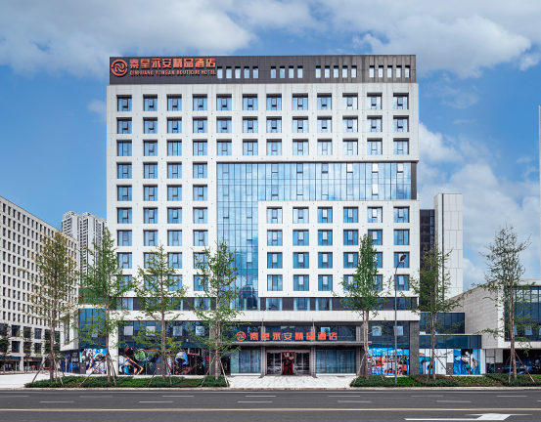
基本信息
Basic Information
成都秦皇永安精品酒店是成都永安建设集团投资兴建的精品商务酒店，酒店坐落于天府新区中国西部博览城秦皇寺商务圈。酒店紧邻鹿溪河生态公园、天府公园、兴隆湖湿地公园，万亩公园环抱，享有绿色宁静的自然环境，为您打造一个呼吸畅快的自由空间。
酒店按照国家四星级标准建设，拥有各型房间共177间。

Slide 3
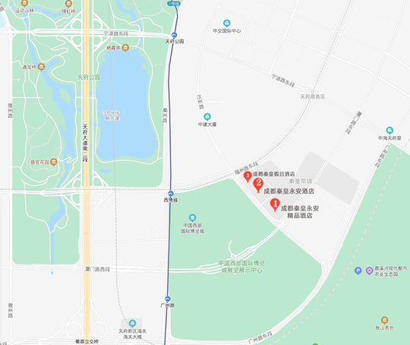
地理位置
Location
酒店地理位置优越，位于天府新区秦皇寺中央商务区内，与中国西部国际博览城（总面积265万平米）仅一步之遥且临近科学城总部基地。距离成都双流国际机场35分钟车程、成都火车南站综合交通枢纽30分钟车程以及成都世纪城新会展中心20分钟车程。我们周边购物中心和景点有秦皇帝锦购物中心，环球中心购物群，黄龙溪温泉古镇，兴隆湖生态景区及铁像寺水街。

Slide 4

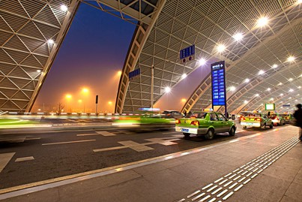
便捷交通
Transportation
距主要车站车程:
酒店距离成都双流国际机场30分钟车程
在建的天府国际机场40分钟车程
距离火车东站45分钟车程
距离火车北站60分钟车程
抵达兴隆湖湿地景区仅5分钟车程

Slide 5
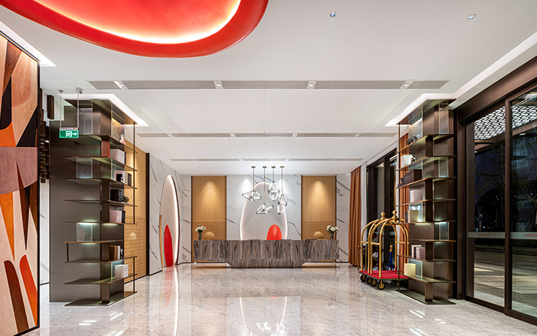
酒店大堂
Lobby
成都秦皇永安精品酒店的设计是借以中华历史文化，将当地漆器工艺和织锦工艺相结合。给客人有别于城市中体验不到的天府特色之旅。

Slide 6
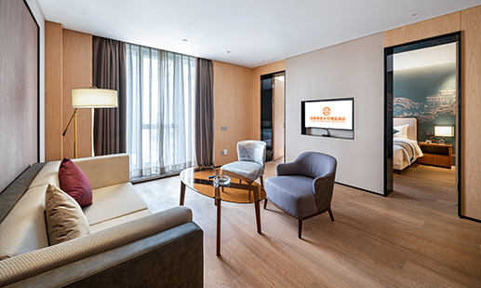
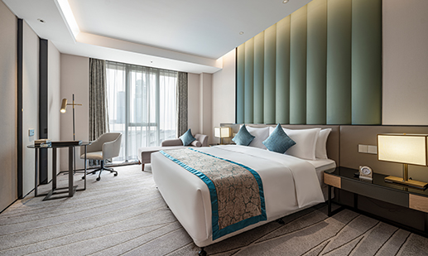
客房
Rooms
酒店拥有177间宽敞舒适的客房，系出名师设计，高贵典雅。
客房内设施先进齐备，配有独特景致的观阳台，房价包括早餐。

Slide 7
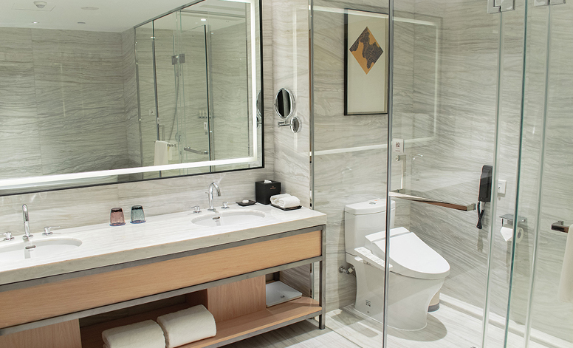
客房
Rooms
所有房间都配备
冰箱
熨衣设备
浴袍
留言电话
茶
有线数字电视
宽带上网
独立浴室以及淋浴

Slide 8
客房
Rooms
客房概况
客房类型 | 客房数量 | 客房面积（平方）
双床房 | 64 | 28-32m²
大床房 | 16 | 28-32m²
豪华双床房 | 73 | 28-32m²
豪华大床房 | 21 | 28-32m²
高级套房 | 3 | 56-64m²

Slide 9
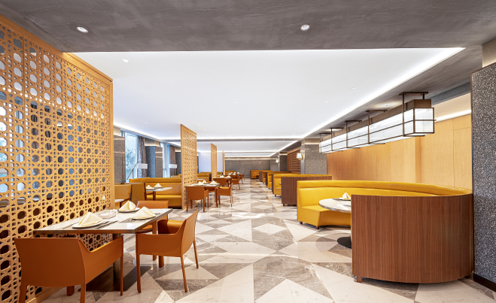
全日制餐厅
Add Restaurant
餐厅提供高达30余种中西菜品和6种冷热饮品供君选择，再配以各种餐后点心，必将为你献上美味又营养的第一餐，开启美好幸福的一天。
楼层：3层
餐位：160人
正常营业时间： 07：00-09：30

Slide 10
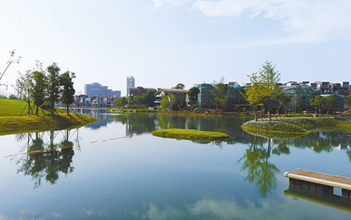

成都及周边景点
Tourist locations
兴隆湖生态景区
占地4500亩的兴隆湖生态绿地不仅仅是一处生态公园，还是成都百里城市中轴线上的一项集防洪、灌溉、生态、景观等为一体的综合性水生态治理工程，被誉为天府新区“生态之肾”。
车程：10分钟
麓山国际高尔夫俱乐部
该高尔夫球场是JMP美国高尔夫建筑师又一新作品，麓山俱乐部是四川省乃至整个西部最优秀的球场之一。 球场全长7300码，标准杆72杆，可以举办世界冠军赛。同时具有非常特别的设计概念和国际标准的18洞。
车程：15分钟

Slide 11
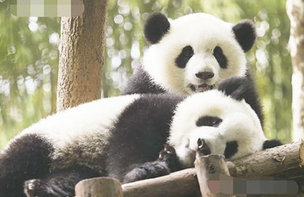
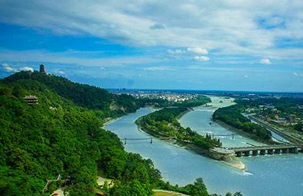
成都及周边景点
Tourist locations
成都大熊猫繁育研究基地
为拯救濒危野生动物大熊猫而兴建的非盈利性大熊猫繁育科研机构。大熊猫博物馆内珍贵的资料，丰富的展品举世无双，是认识大熊猫，回归大自然，观光旅游，休闲娱乐的极佳场所，您还可以在基地内近距离接触到熊猫宝宝。
车程：60分钟
都江堰
都江堰位于成都平原以西都江堰市西郊岷江中游，是至今年代最久，唯一留存，以无坝引水为特征的宏大水利工程。该工程包括鱼嘴，飞沙堰和宝瓶口三个部分，它们相互作用，互为依存，科学地解决了江水的自动分流，终年灌溉着周边平原。
从成都北站坐动车前往约40分钟即可到达。

Slide 12
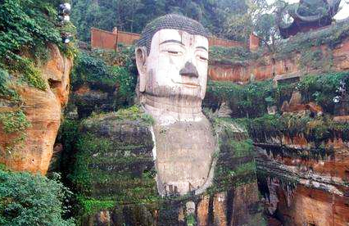
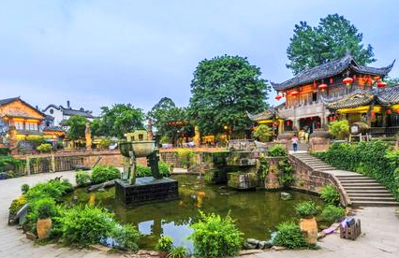
成都及周边景点
Tourist locations
乐山大佛
乐山大佛，又名凌云大佛，位于四川省乐山市南岷江东岸凌云寺侧，濒大渡河、青衣江和岷江三江汇流处。大佛为弥勒佛坐像，通高71米，是中国最大的一尊摩崖石刻造像。乐山大佛景区属于国家5A级旅游景区,是世界文化与自然双重遗产峨眉山-乐山大佛的组成部分。
从成都东站坐动车前往约50分钟即可到达。
黄龙溪古镇
该镇属四川省历史文化古镇及省级旅游风景区。古镇不仅风光秀丽、环境优美，还是驰名中外的天然影视基地。古镇主要特色是：古街、古树、古庙、古水陆码头、古建筑和古朴的民风民俗。是国家文化部命名的中国民间艺术（火龙）之乡、国家级环境优美小镇。素有“影视城”、“中国好莱坞”之称。
车程：20分钟

Slide 13

欢迎致电
Please call contact us
地址：中国·成都 天府新区正兴街道汉州路1039号（中国西部国际博览城旁）
邮编：610200
电话：(028) 60616666
传真：(028) 82119999
微信公众号

